Slide 1
Protofolio
Welcome to My..
Mochammad Ervinda Yudistira

Slide 2
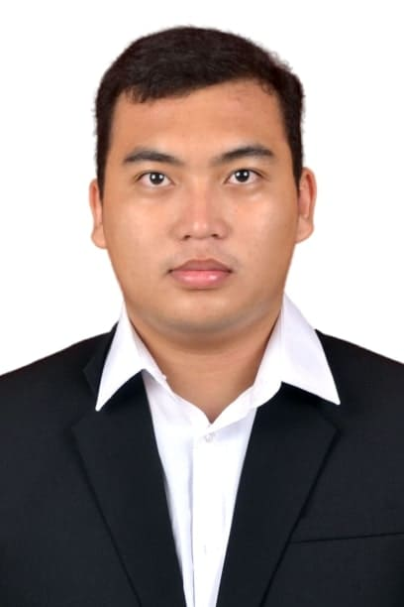
About Me
Lulusan S1 Informatika dari Universitas Pembangunan Negeri Veteran Jawa Timur tahun 2022 (GPA 3.60 – Cumlaude).
Memiliki pengalaman 2 tahun bekerja sebagai IT Support di perusahaan Lazada Indonesia area Jawa Timur,
Selama belajar dan bekerja, telah menguasai Audit, Pelaporan Bug, Maintenance sistem komputer dan Server, Jaminan Kualitas Produk (QA), Jaringan dan Product Management.
Siap berkarir sebagai dibidang IT Specialist dan Quality Assurance.
Mochammad
Ervinda
Yudistira

Slide 3
Education Background
2018 - 2022
2015 - 2018
Universitas Pembangunan Nasional
Veteran Jawa Timur
Fakultas Ilmu Komputer
Infromatika
SMA 10 Surabaya
Ilmu Pengetahuan Alam
(IPA)

Slide 4









SKILL
Teamwork
Critical
Think
Promblem
Solve
Google Sheet
Pyhton
Cypress
Public
Speaking
Time
Management
Leadership
Qase.Io
Canva
Microsoft
Office
Figma
JMeter
Jira

Slide 5
Work Experience
IT Support
Lazada Indonesia (PT. Lastana Express Indonesia)
September 2021 – Desember 2023
Bertanggung jawab dalam mentoring sistem warehouse
Memperbaiki software dan hardware warehouse
Melakukan maintenance server dan komputer (Network, PC, Printer, CCTV, dll)
Bertanggung jawab menjadi supporting IT Campign Event Lazada

Slide 6
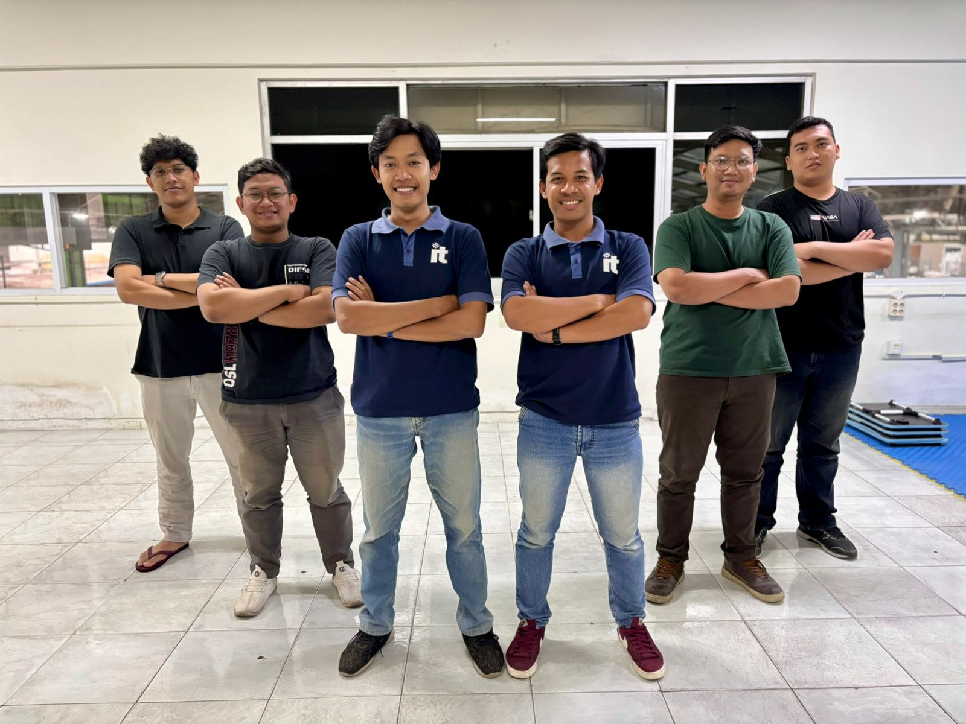
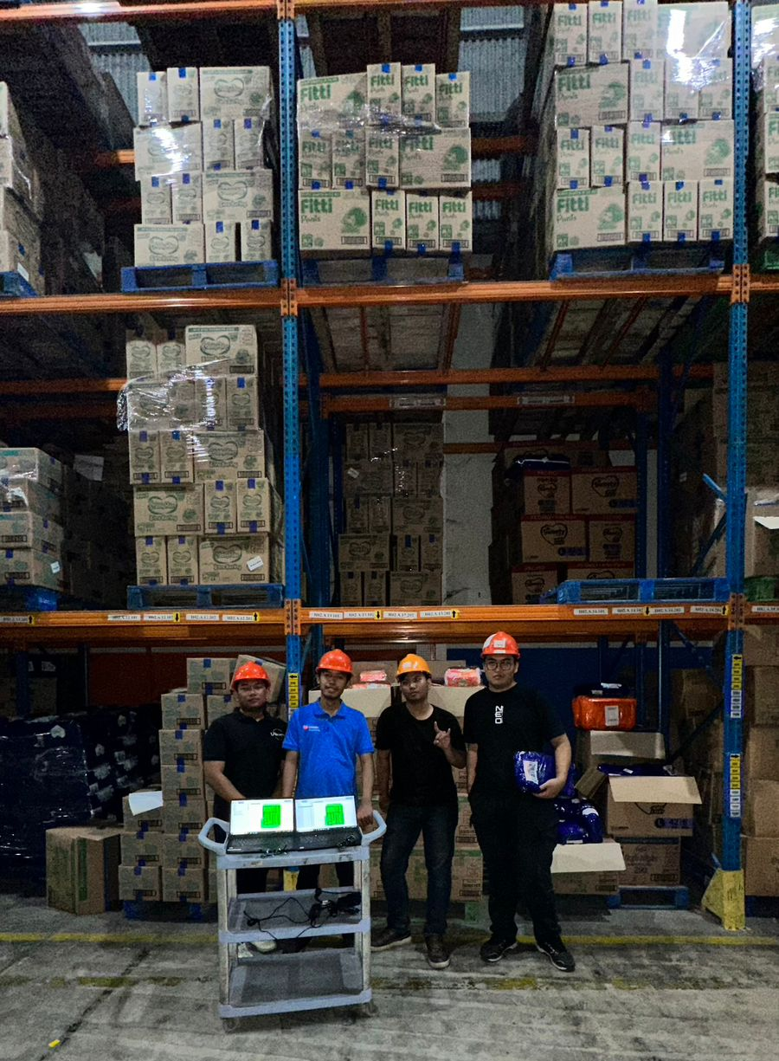
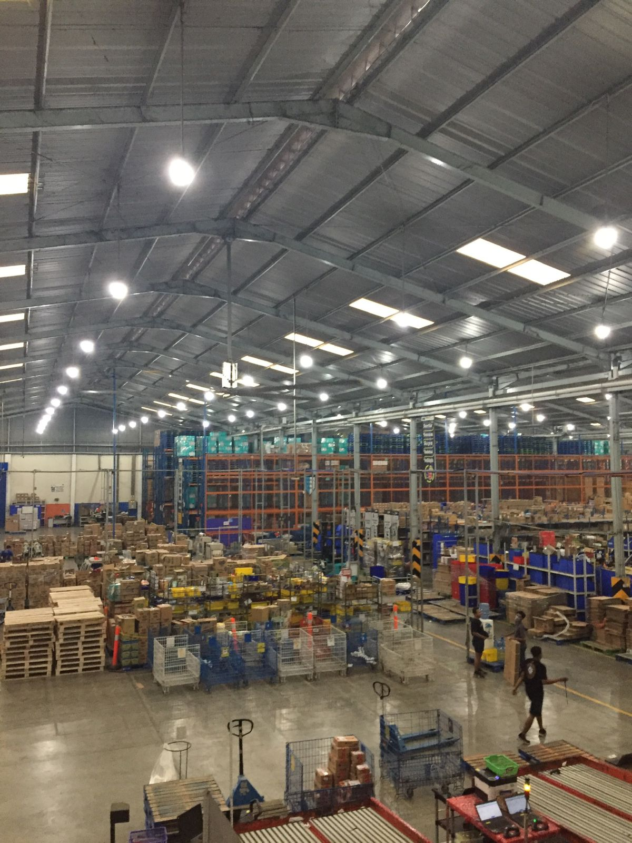
Work Experience
Team IT Support Lazada Surabaya
Warehouse Lazada Surabaya

Slide 7
Bootcamp and Intership Experience
1. Intership Quality Assurance at Binar x Kominfo
Agustus 2021 – Oktober 2021
2. Bootcamp Basic Programmer Pyhton at Sanbercode
Agustus 2022 – September 2022
3. Bootcamp Quality Assurance at Sanbercode
Oktober 2023
4. Bootcamp Quality Assurance Engineer at Eduwork.ID
April 2024

Slide 8
Project 01
Test scenario dan test case pada web testing SecondGadget

Slide 9
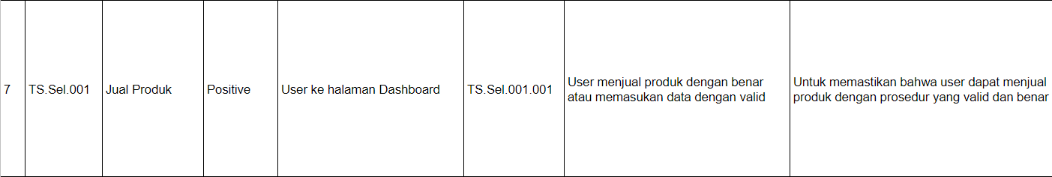
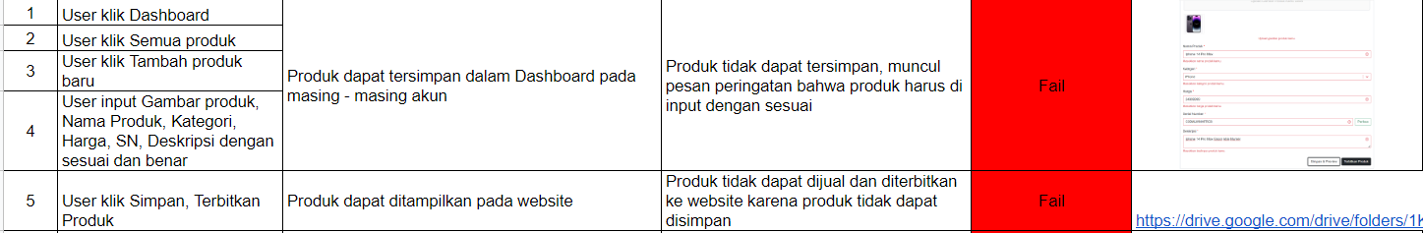
Test Fitur 1 Jual Produk (Positive)

Slide 10
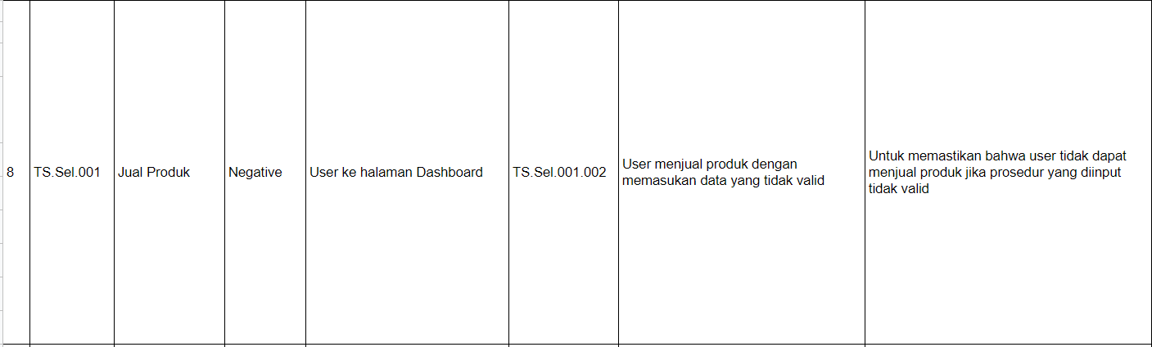
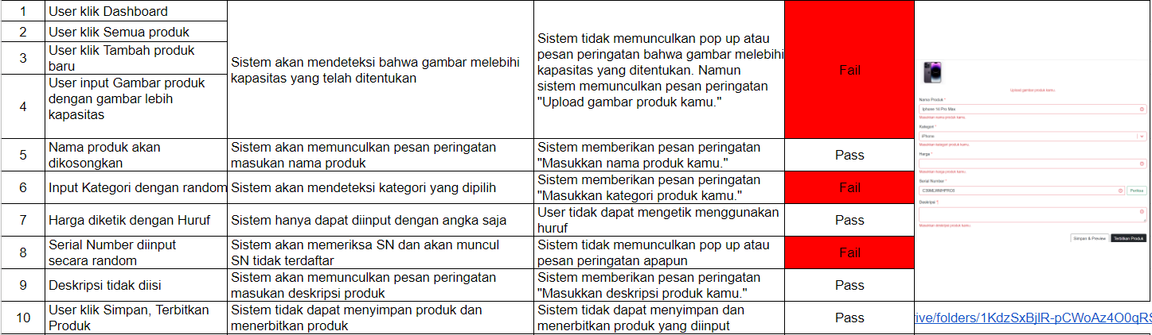
Test Fitur 1 Jual Produk (Negative)

Slide 11
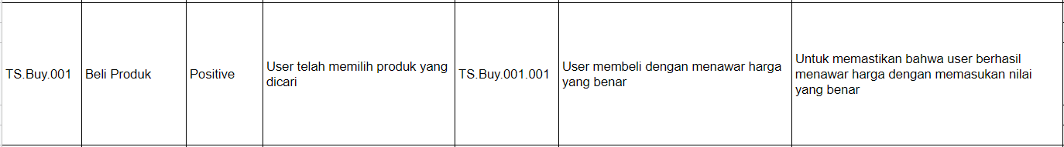
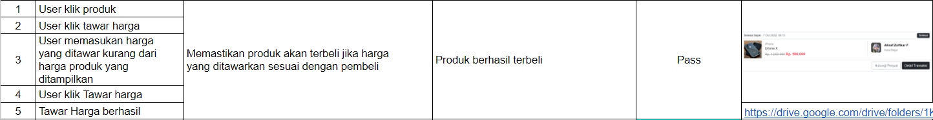
Test Fitur 2 Beli Produk (Postive)

Slide 12
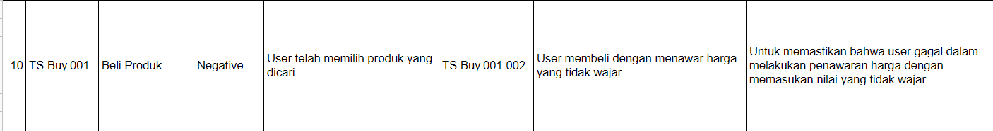
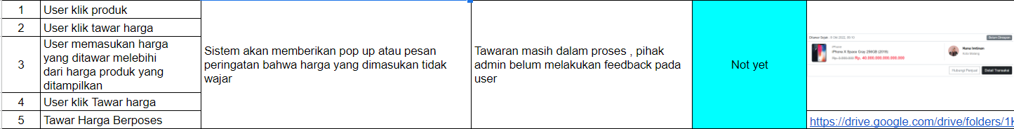
Fitur Test 2 Beli Produk (Negative)

Slide 13
Test Fitur 3 Filter Produk (Positive)

Slide 14
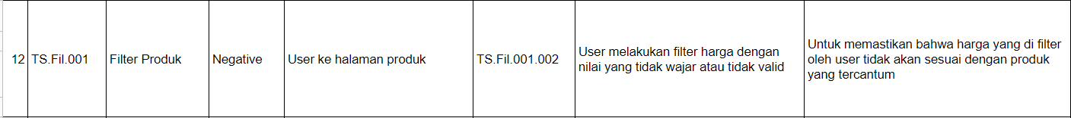
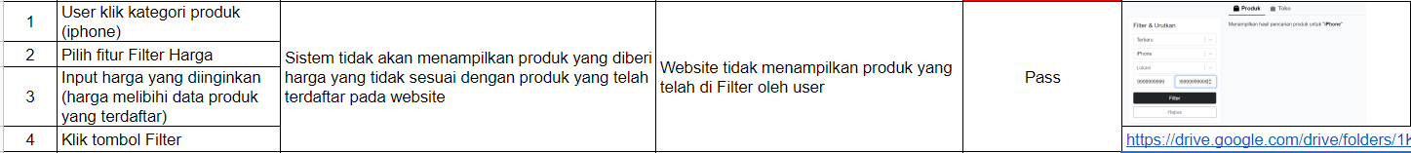
Test Fitur 3 Filter Produk (Negative)

Slide 15
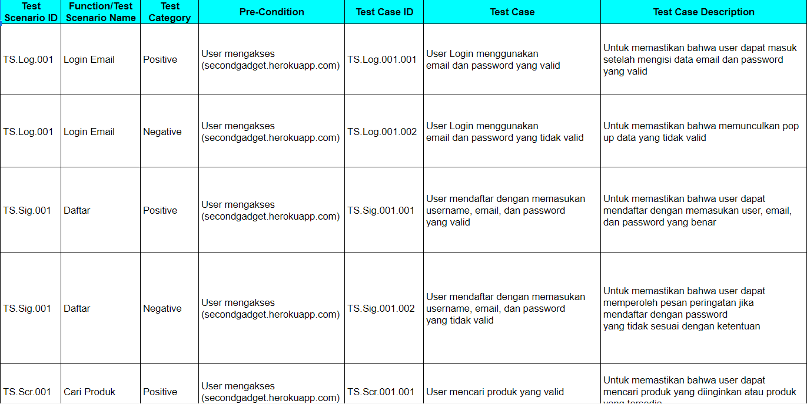
Test scenario and test case

Slide 16
Project 02
Test scenario dan test case pada web testing SourceDemo

Slide 17
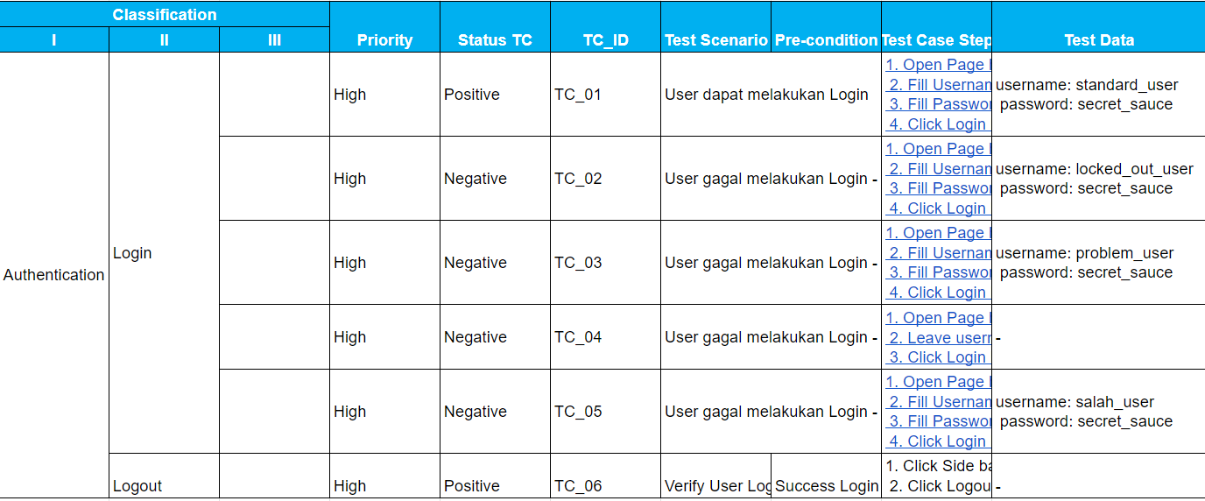
Test Fitur Autehntic Sourcedemo with google sheet

Slide 18
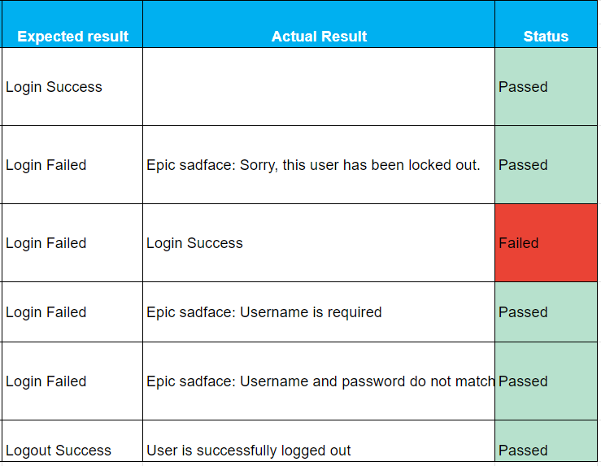
Test Fitur Autehntic Sourcedemo with google sheet

Slide 19
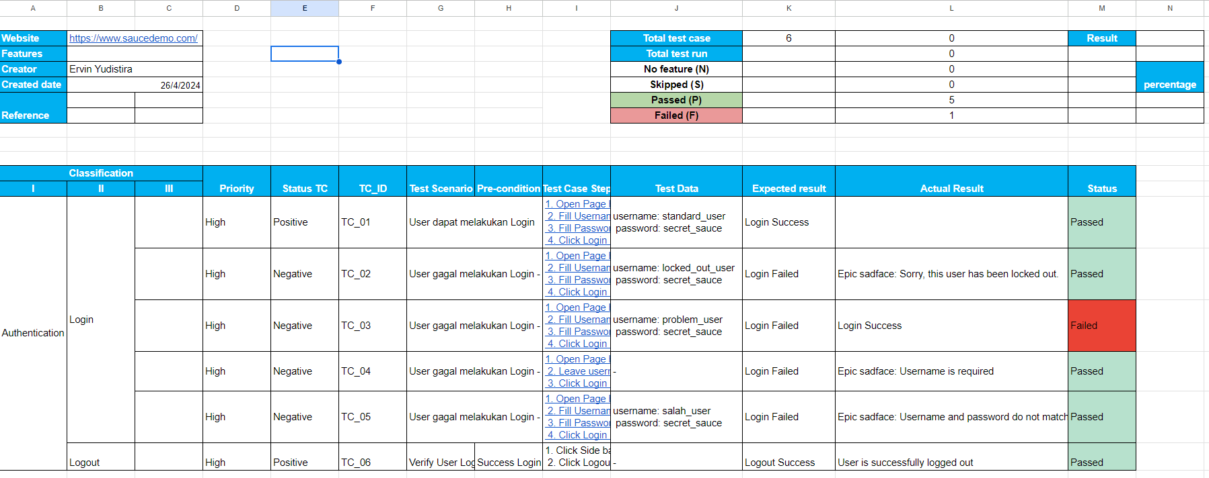
Test scenario and test case

Slide 20
Project 03
Test scenario dan test case pada web testing SourceDemo dengan Qase.Io

Slide 21
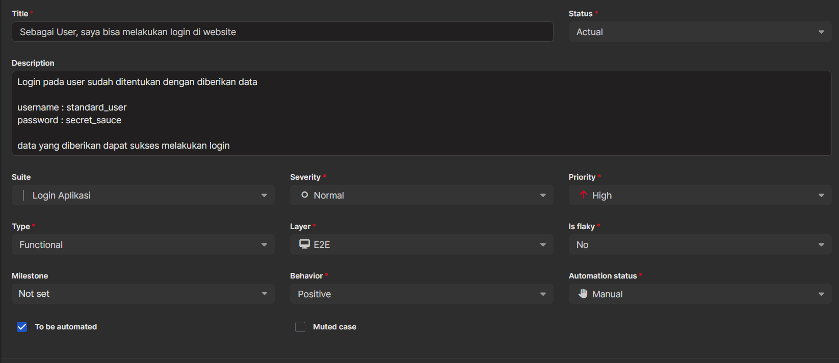
Manual test Login (Positive) website sourcedemo with qase.io

Slide 22
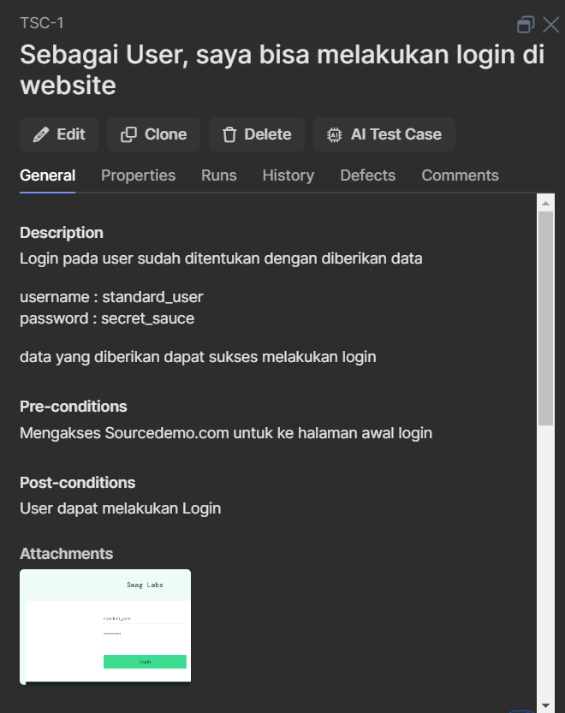
Manual test Login (Positive) website sourcedemo with qase.io

Slide 23
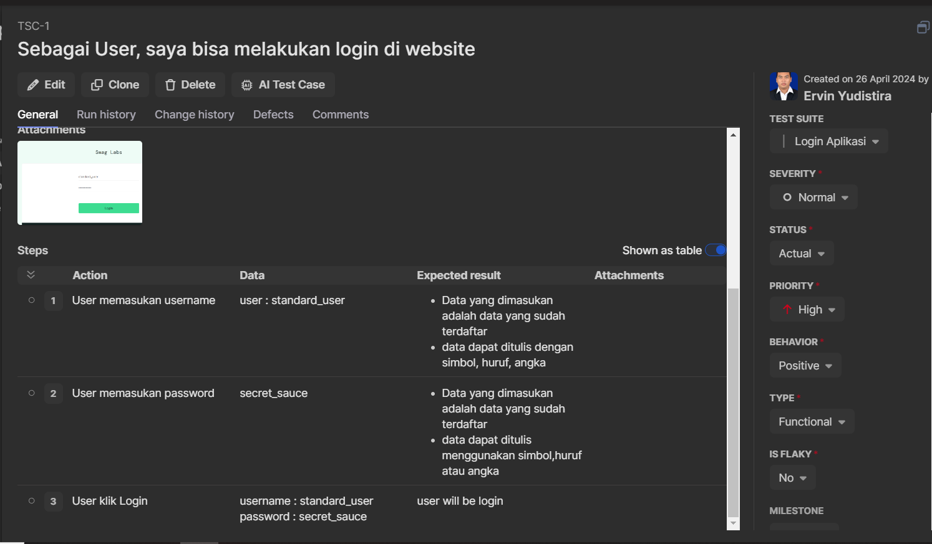
Manual test Login (Positive) website sourcedemo with qase.io

Slide 24
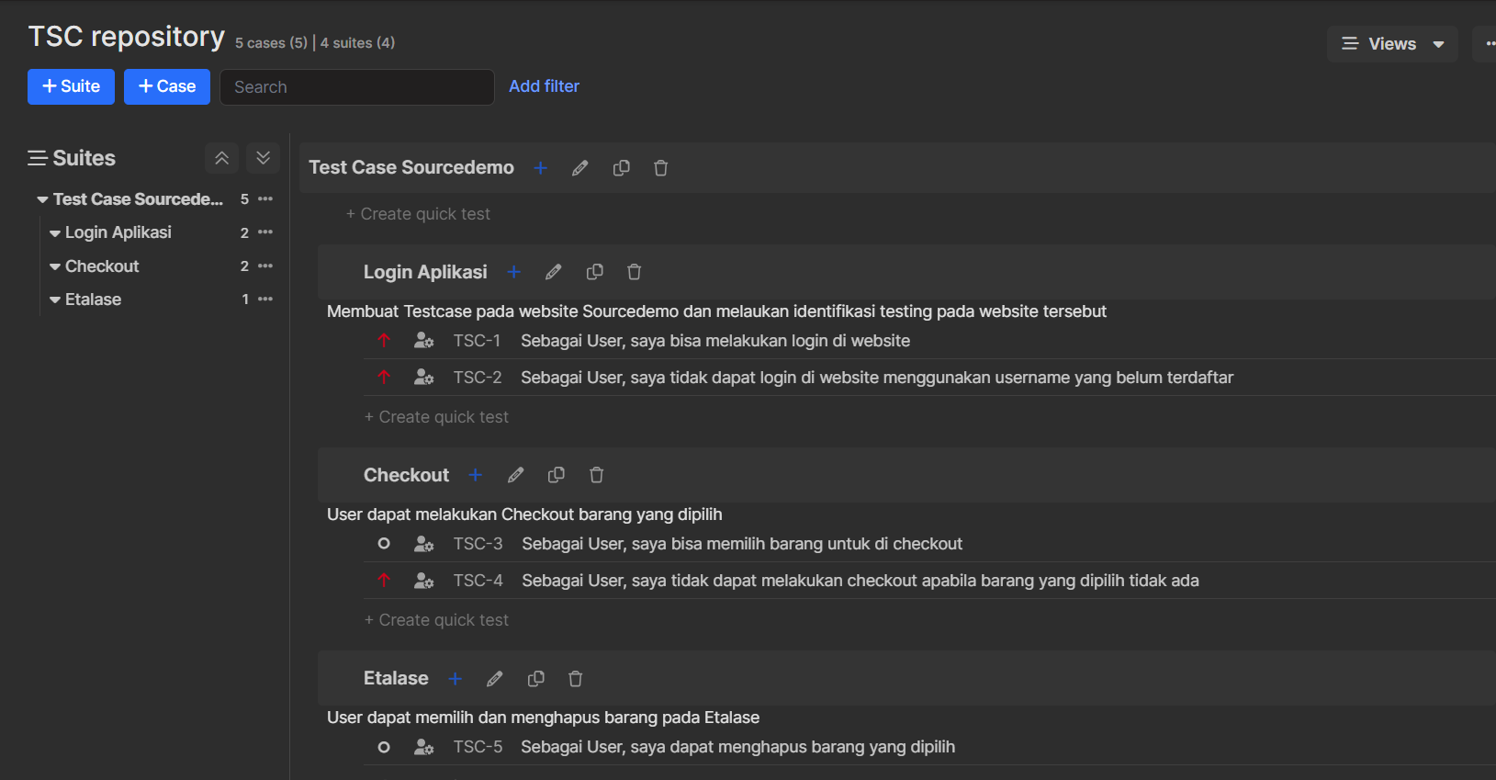
Manual test website sourcedemo dengan fitur qase.io

Slide 25
Project 04
Test scenario dan test case pada web testing SourceDemo dengan Qase.Io

Slide 26
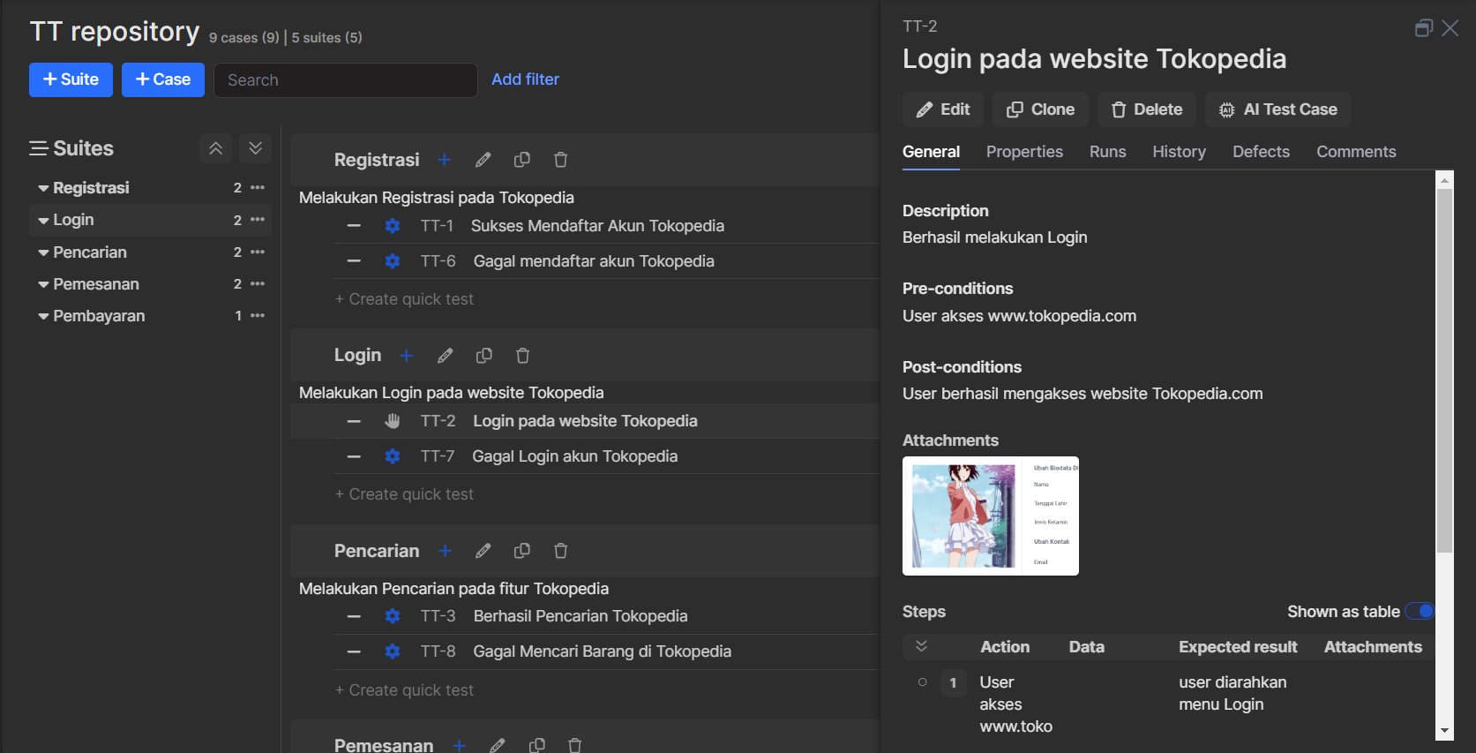
Manual test tokopedia menggunakan fitur qase.io

Slide 27
Project 05
Bug Reporting website KasirAja

Slide 28
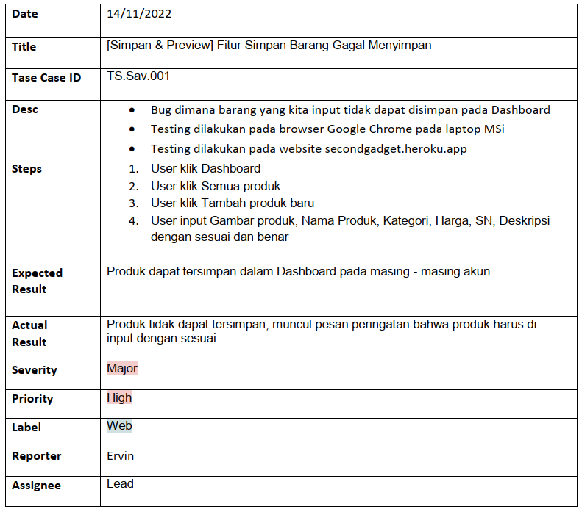
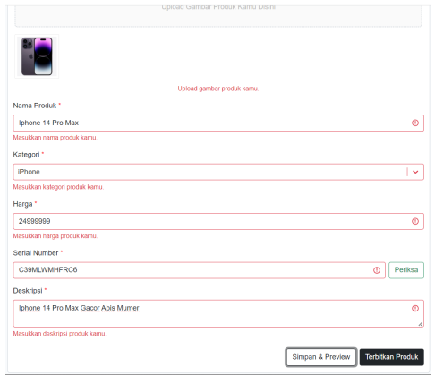
Bug Report 1 Simpan Barang

Slide 29
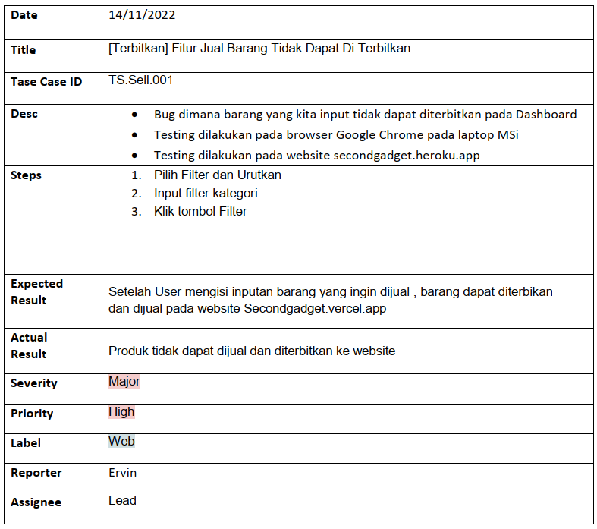
Bug Report 2 Jual Barang

Slide 30
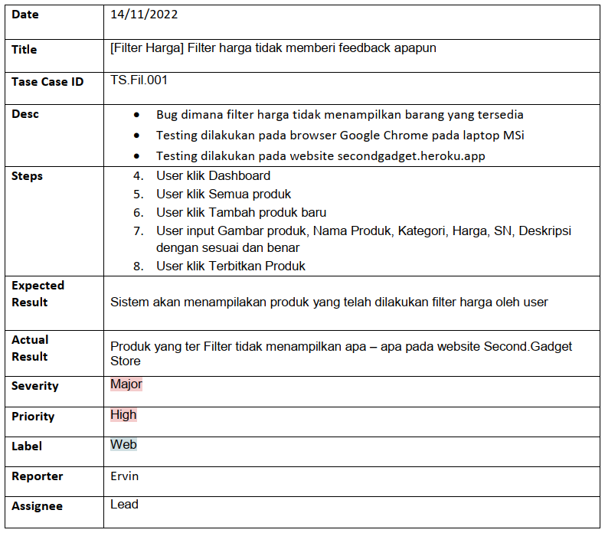
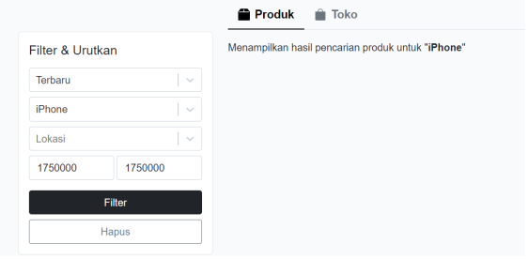
Bug Report 3 Filter Harga

Slide 31
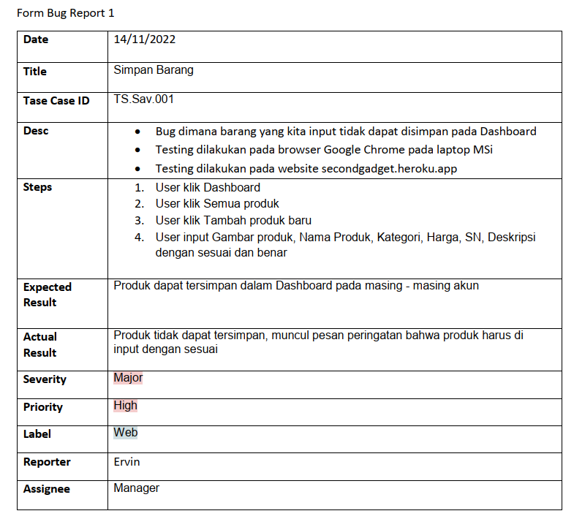
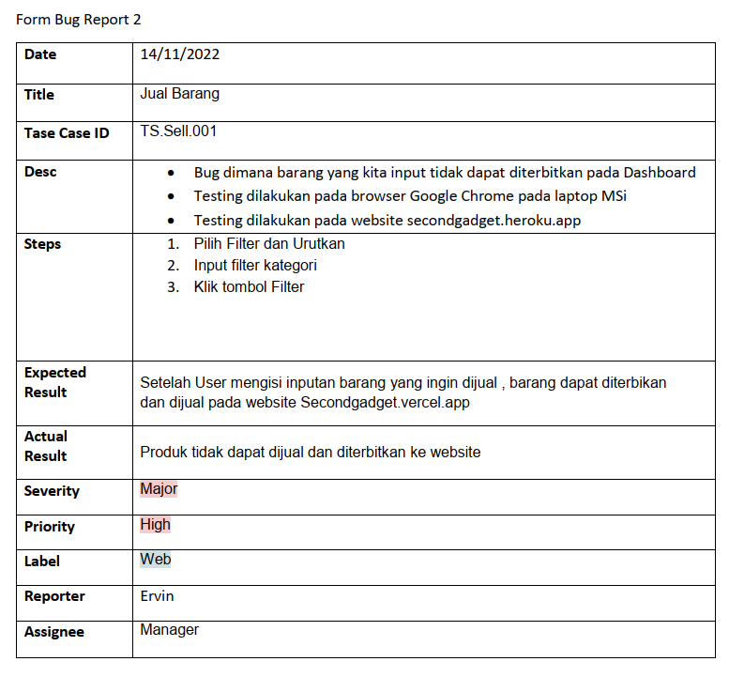
Bug report

Slide 32
Project 06
Bug Reporting website KasirAja
Google sheet

Slide 33
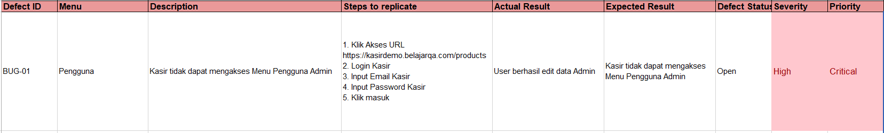
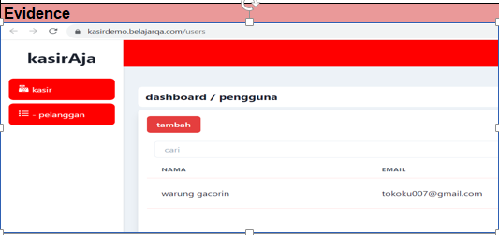
Bug report Fiture user

Slide 34
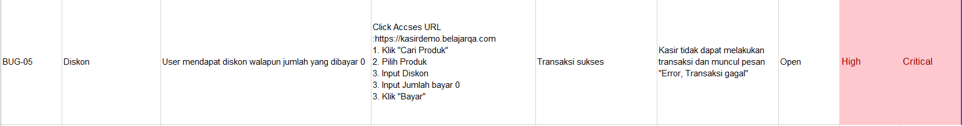
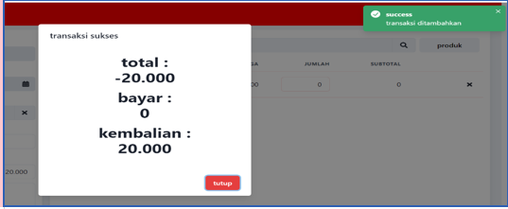
Bug report Fiture Diskon

Slide 35
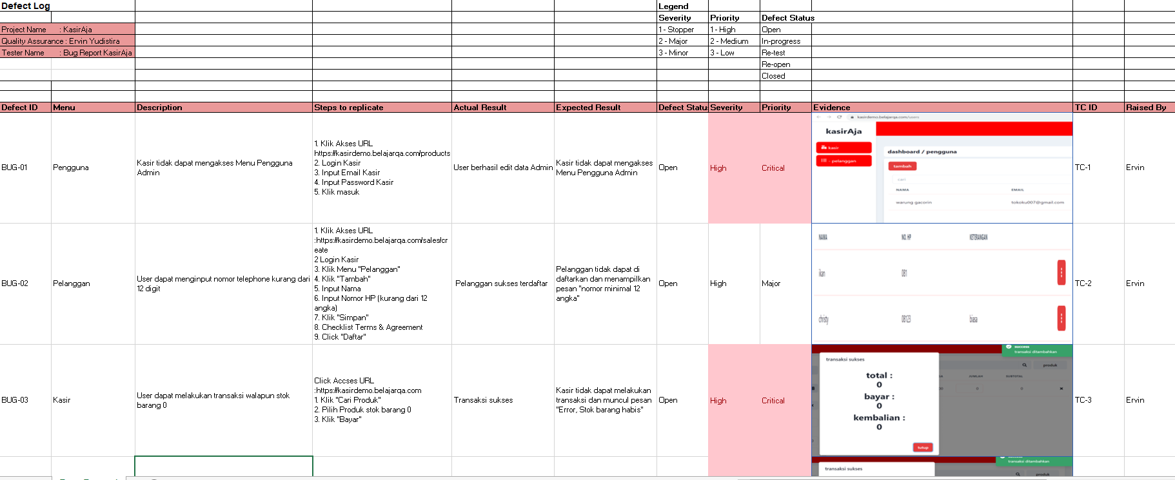
Bug report

Slide 36
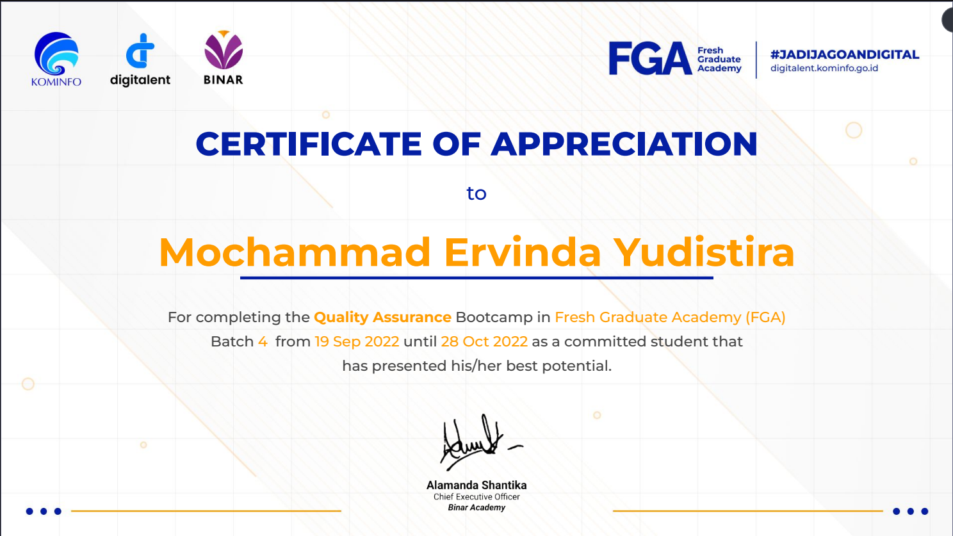
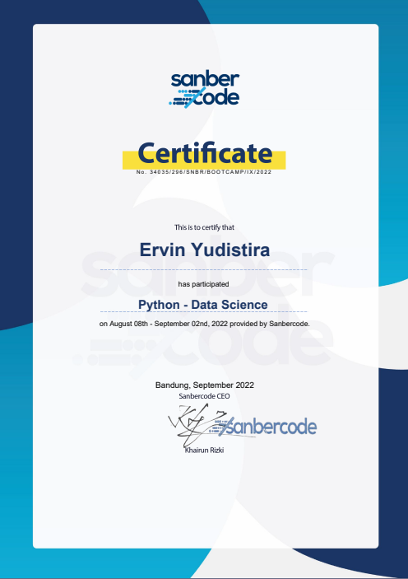
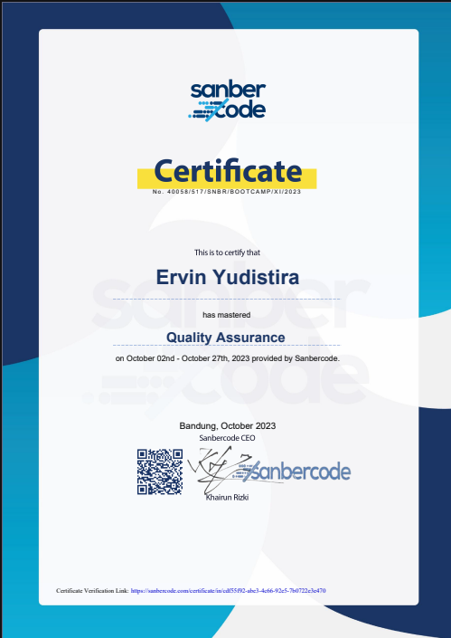
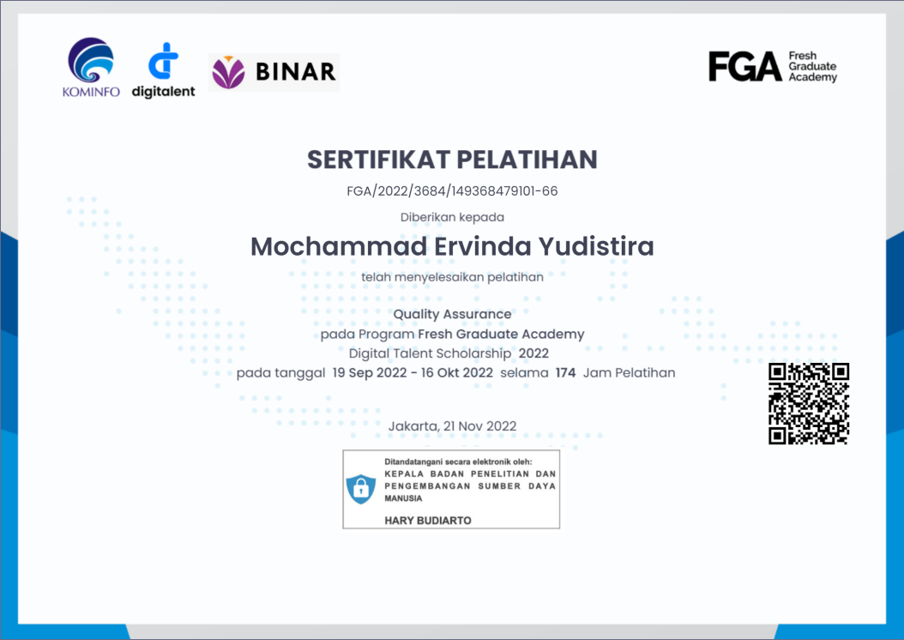
Certificate

Slide 37




CONTAC ME
Mochammad Ervin Yudistira
ervinyudistira@gmail.com
081232527747
https://github.com/ervinyudistira

